Slide 1
Методология информационного моделирования IDEF1X

Slide 2
Основные вопросы
Основные понятия: сущность, атрибут, отношение
Правила определения сущности, атрибута, отношения
Основные правила формирования информационной модели
Пример IDEF1X-модели на примере процесса постройки садового домика

Slide 3
Что такое IDEF1X?
Методология IDEF1X (IDEF1 Extended) – язык для семантического моделирования данных, основанных на концепции «сущность-связь». Является расширением стандарта IDEF1.
Диаграмма «сущность-связь» ERD (Entity-Relationship Diagram) предназначена для разработки модели данных и обеспечивает стандартный способ определения данных и отношений между ними.
Теоретической базой построения информационной модели является теория баз данных типа «сущность-связь».

Slide 4
Что такое IDEF1X?
Согласно стандарту , основными составляющими модели IDEF1X являются:
1) люди, предметы, явления, о которых хранится информация (далее – сущности)
2) связи между этими элементами (далее – отношения)
3) характеристики этих элементов (далее – атрибуты)

Slide 5
Определение сущности
Сущность – это множество реальных или абстрактных объектов (людей, мест, событий), обладающих общими атрибутами или характеристиками.
Любой объект системы может быть представлен только одной сущностью, которая должна быть уникально идентифицирована.
Пример. Сущность – Студент. Экземпляр сущности – студент Иванов И.И.

Slide 6
Понятие атрибута
Атрибут – характеристика сущности.
Пример. Сущность «Студент» имеет атрибут «ФИО».
Экземпляр сущности «студент» (конкретный человек) будет иметь экземпляр атрибута «ФИО» (например, Иванов И.И.)

Slide 7
Понятие отношения
Отношения – связь между двумя и более сущностями. Именование отношения осуществляется с помощью грамматического оборота глагола (имеет, определяет, …).
Таким образом…
Сущности представляют собой базовый тип информации, хранимый в БД, а отношения показывают, как эти типы данных взаимосвязаны друг с другом.

Slide 8
Правила определения сущности
Сущность должна иметь уникальное имя и именоваться существительным в единственном числе.
Пример: Студент, Кредитная карта, Договор,…
Сущность обладает одним или несколькими атрибутами, которые ей либо принадлежат, либо наследуются через отношения.
Сущность обладает одним или несколькими атрибутами, которые однозначно идентифицируют каждый образец сущности и называются ключом (составным ключом).

Slide 9
Правила определения сущности
Каждая сущность может обладать любым количеством отношений с другими сущностями.
Если внешний ключ целиком используется в составе первичного ключа, то сущность является зависимой от идентификатора.
В нотации IDEF1X сущность изображается в виде прямоугольника, в зависимости от уровня представления данных могут быть некоторые различия

Slide 10

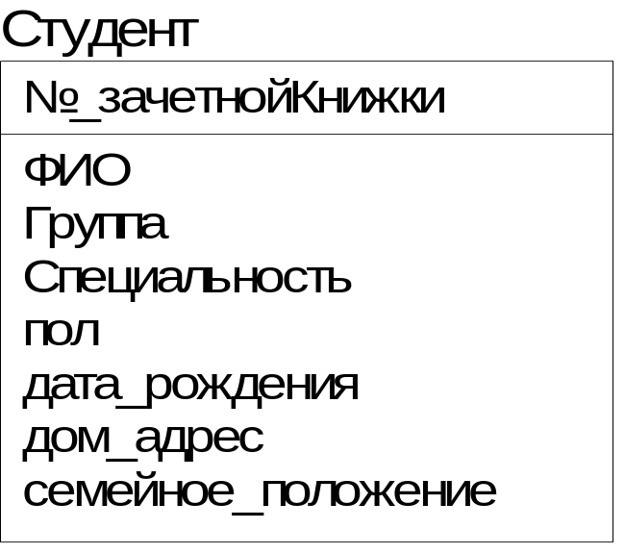
Графическое представление сущности
Различают следующие уровни представления сущности: диаграмма «сущность-связь» (ERD), модель данных, основанная на ключах (KB), полная атрибутивная модель (FA)
Поле наименования
Первичный ключ
Вид сущности на диаграмме ERD
Неключевые атрибуты
Вид сущности на диаграмме FA

Slide 11
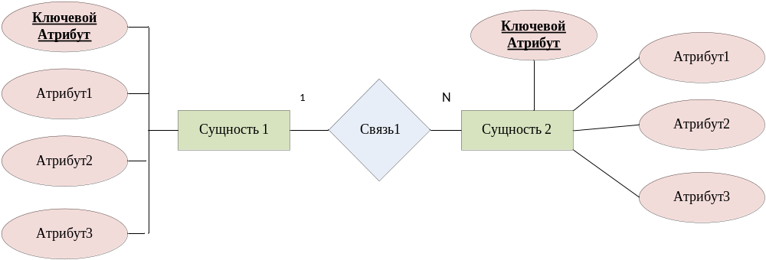
Нотация Ченна
Notes:
Модель «сущность-связь» была предложена в 1976 году Питером Пин-Шен Ченом (англ. Peter Pin-Shen Chen)[1], американским профессором компьютерных наук в университете штата Луизиана[2]
Множества сущностей изображаются в виде прямоугольников, множества отношений изображаются в виде ромбов. Если сущность участвует в отношении, они связаны линией. Если отношение не является обязательным, то линия пунктирная. Атрибуты изображаются в виде овалов и связываются линией с одним отношением или с одной сущностью

Slide 12
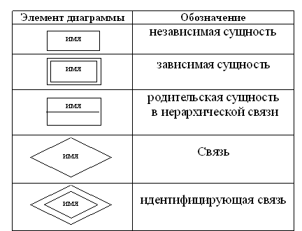
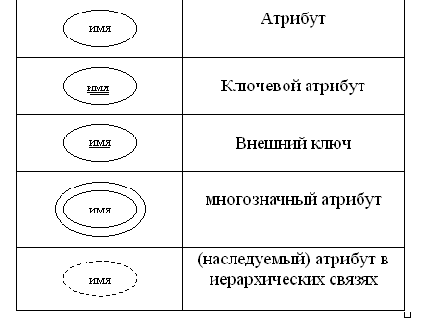
Нотация Ченна
Notes:
Модель «сущность-связь» была предложена в 1976 году Питером Пин-Шен Ченом (англ. Peter Pin-Shen Chen)[1], американским профессором компьютерных наук в университете штата Луизиана[2]
Множества сущностей изображаются в виде прямоугольников, множества отношений изображаются в виде ромбов. Если сущность участвует в отношении, они связаны линией. Если отношение не является обязательным, то линия пунктирная. Атрибуты изображаются в виде овалов и связываются линией с одним отношением или с одной сущностью

Slide 13
Правила определения атрибутов
Каждый атрибут каждой сущности обладает уникальным именем.
Сущность может обладать любым количеством атрибутов.
Различают собственные и наследуемые атрибуты. Собственные атрибуты являются уникальными в рамках модели. Наследуемые передаются от сущности-родителя при определении идентифицирующей связи.

Slide 14
Ключевые атрибуты
Простой ключ
Составной (сложный) ключ
ключ, состоящий из одного атрибута
ключ, состоящий из нескольких атрибутов
Ключевые атрибуты
Внешний ключ
Первичный ключ
Потенциальный ключ
Альтернативный ключ
первичный ключ, наследуемый от родительской сущности через специфическое отношение
атрибут или группа атрибутов, однозначно идентифицирующая экземпляр сущности
атрибуты, претендующие на роль первичного ключа
потенциальный ключ, не ставший первичным

Slide 15
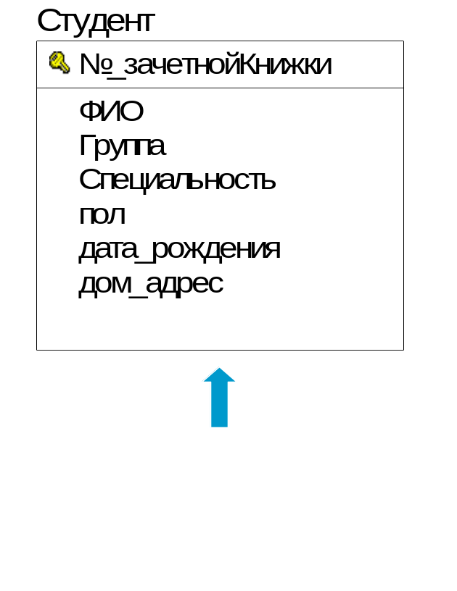
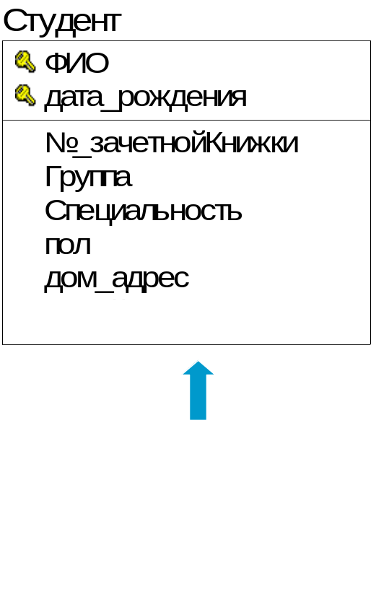
Примеры ключевых атрибутов

Slide 16
Типы сущностей в IDEF1X
Сущность IDEF1X
Независимая
Зависимая
представляет собой независимые данные, которые всегда присутствуют в системе, при этом отношения с другими сущностями могут как существовать, так и отсутствовать
представляет данные, зависимые от других сущностей в системе, поэтому она всегда должна иметь отношения с другими сущностями

Slide 17
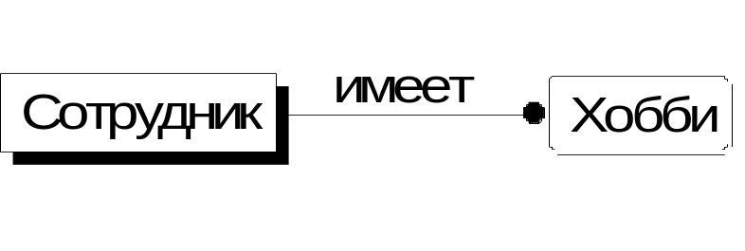
Типы зависимых сущностей
Характеристическая - это зависимая дочерняя сущность, которая связана только с одной родительской сущностью и по смыслу хранит информацию о характеристиках родительской сущности
Характеристическая сущность
Категориальная – дочерняя сущность в иерархии наследования

Slide 18
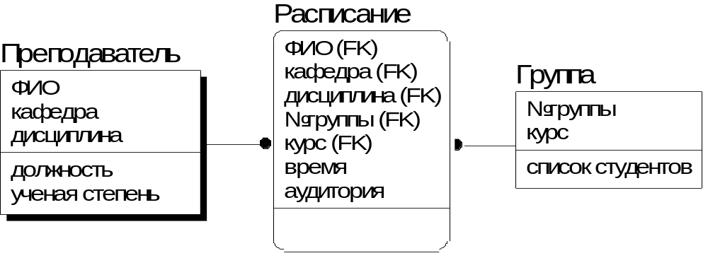
Типы зависимых сущностей
Ассоциативная - сущность, связанная с несколькими родительскими сущностями. Такая сущность содержит информацию о связях сущности
Ассоциативная сущность

Slide 19
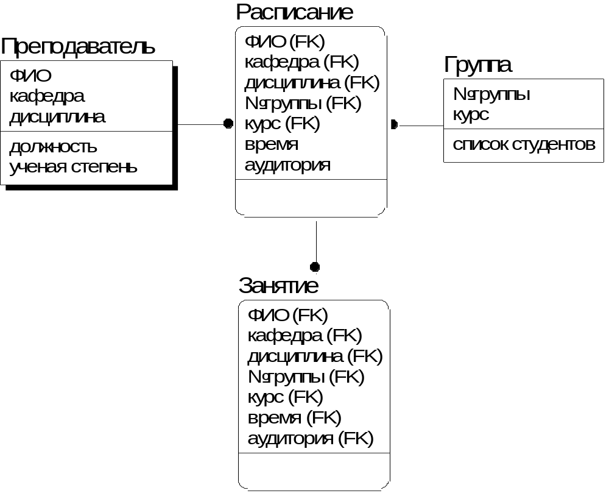
Типы зависимых сущностей
Именующая - частный случай ассоциативной сущности, не имеет собственных атрибутов, только атрибуты родительской сущности
Именующая сущность
Именующая сущность

Slide 20
Правила отношений
1) При определении отношения типа «родитель-потомок»:
1.1. Экземпляр потомка связан с одним родителем
1.2. Экземпляр-родитель может быть связан с несколькими экземплярами потомков.
2) В идентифицирующем отношении сущность-потомок всегда является зависимой от идентифицирующей сущности.

Slide 21
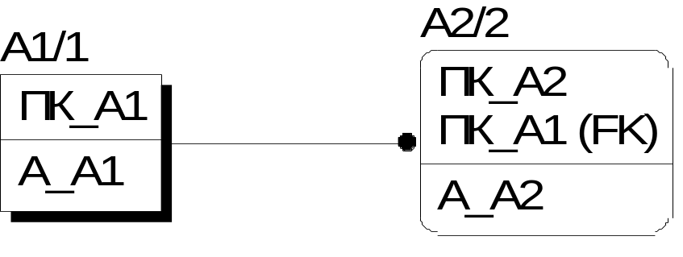
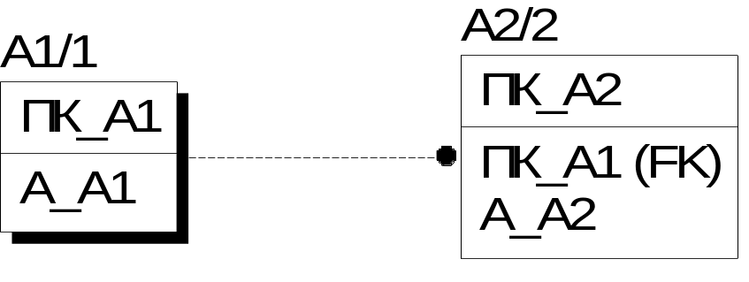
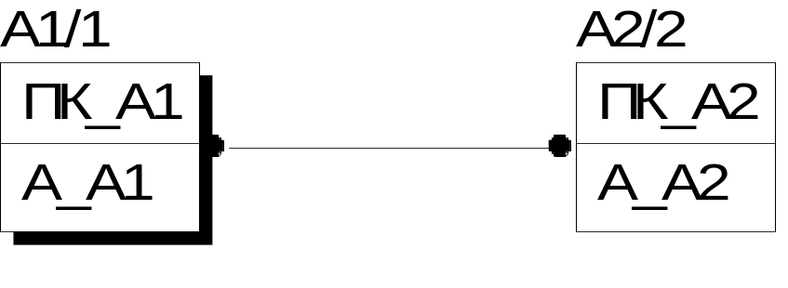
Виды отношений
а) идентифицирующее отношение
Сущность А1 однозначно определяет сущность А2. Ее первичный ключ наследуется в качестве первичного ключа сущностью А2 (внешний ключ)
б) неидентифицирующее отношение
Сущность А1 связана с сущностью А2, но однозначно не определяет ее. Первичный ключ сущности А1 наследуется в качестве неключевого атрибута сущности А2
в) отношение «многие-ко-многим»
(неспецифическое). Сущности А1 и А2 имеют формальную связь, но наследования атрибутов не происходит.
г) отношение категоризации (см. далее)

Slide 22
Правила отношений
3) Сущность может быть связана с любым количеством других сущностей как в качестве родителя, так и в качестве потомка.
4) Отношение определяется мощностью. Мощность (кратность) связи служит для обозначения отношения количества экземпляров родительской сущности к числу экземпляров дочерней.

Slide 23


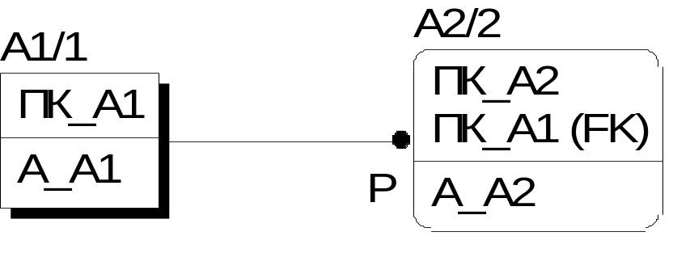
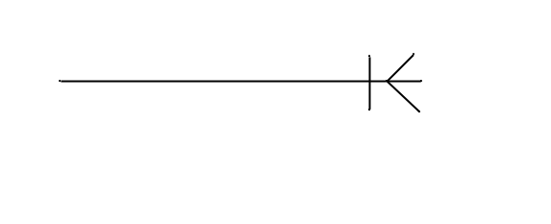
4 типа мощности отношений
а) общий случай, когда одному экземпляру родительской сущности соответствуют 0, 1 или много экземпляров дочерней сущности
б) когда одному экземпляру родительской сущности соответствует 1 или много экземпляров дочерней (0 исключается).

Slide 24
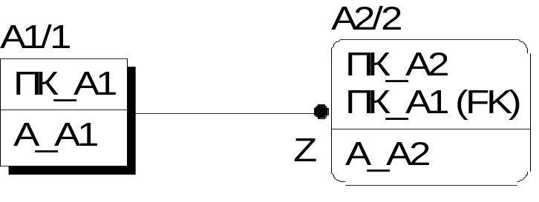
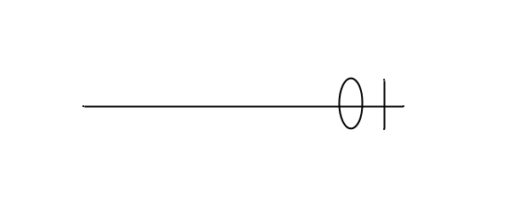
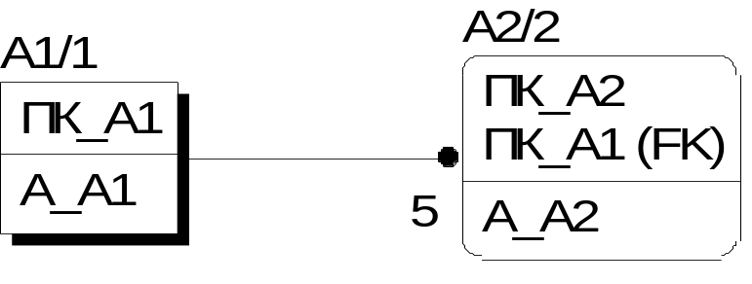

4 типа мощности отношений
в) когда одному экземпляру родительской сущности соответствует 0 или 1 экземпляр дочерней сущности.
г) когда одному экземпляру родительской сущности соответствует заранее заданное число экземпляров дочерней сущности.

Slide 25


Отношения категоризации
Отношения категоризации – отношения между двумя и более сущностями, в которых каждый экземпляр одной сущности, называемой общей, связан в точности с одним экземпляром сущности, называемой сущностью-категорией.
Категория выделяется из общей сущности по определенному признаку.
Различают полную и неполную категоризацию
А) Дискриминатор – символ полной категоризации
Б) Дискриминатор – символ неполной категоризации

Slide 26
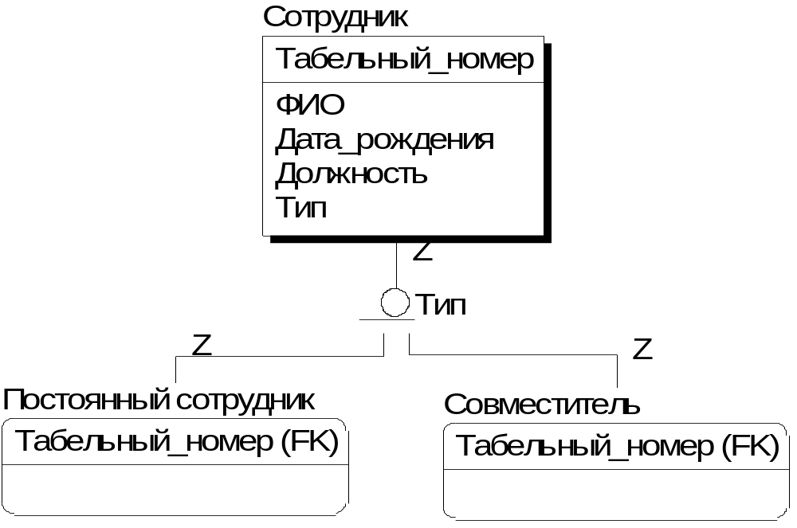
Пример отношений категоризации
Описание: Могут быть выделены следующие типы сотрудников: постоянный и совместитель. Категоризация неполная, т.к. могут быть и другие типы, например, консультанты. Тип – признак категоризации

Slide 27
Правила отношений категоризации
1. Сущность типа «категория» может иметь только одну общую сущность.
2. Сущность-категория, принадлежащая одному отношению категоризации, может быть общей сущностью в другом отношении категоризации

Slide 28
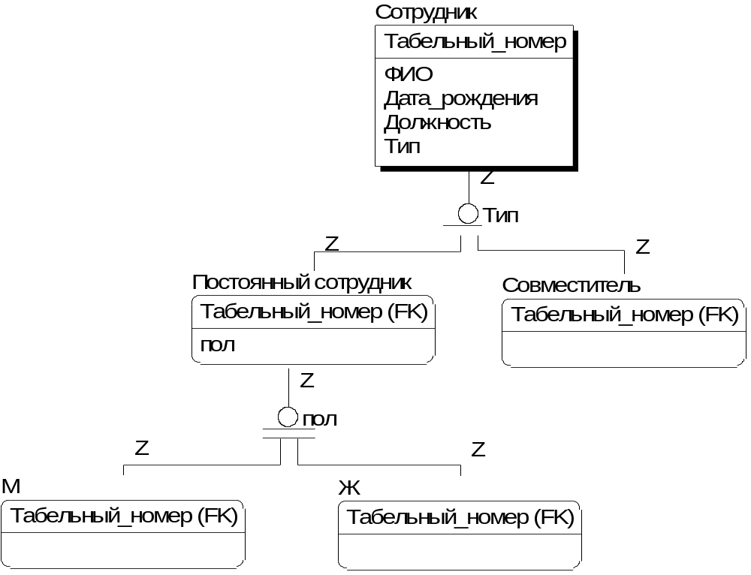
Пример иерархии категорий

Slide 29
Правила отношений категоризации
3. Сущность может являться общей в любом количестве отношений категоризации.
4. Атрибуты первичного ключа сущности-категории должны совпадать с атрибутами первичного ключа общей сущности.
5. Все экземпляры сущности-категории имеют одно и то же значение дискриминатора, следовательно, все экземпляры других категорий должны иметь другое значение дискриминатора.

Slide 30
Основные правила построения информационной модели
1. Все стрелки (вход, выход, управление, механизм) функциональной модели становятся потенциальными сущностями, а функции, связывающие их, трансформируются в отношения между этими сущностями. Для этого составляется список потенциальных сущностей.
2. Число сущностей и связей в IDEF1X-модели считается трудно обозримым, если их количество превышает 25-30. Поэтому далее рассматривается совокупность сущностей и отношений для каждой функции.

Slide 31
Основные правила построения информационной модели
3. Информационная модель функции должна позволять воспроизвести структуру документа и часть информации в нем, а также воспроизвести информацию порождаемого документа.
4. Текстовые пояснения заносятся в глоссарий или оформляются гипертекстом.
5. На основании определения типов отношений, анализа функций и дальнейшего изучения предметной области определяются атрибуты.

Slide 32
Изученные понятия
Информационная модель IDEF1X
Сущность (зависимая, независимая, общая, категории, ассоциативная, именующая, характеристическая)
Атрибут (первичный, составной, альтернативный, потенциальный, внешний ключ, неключевой)
Отношение (идентифицирующее, неидентифицирующее, неспецифическое, категоризации)

